Slide 1
MÔN: TẬP ĐỌC
LỚP: 5

Slide 3
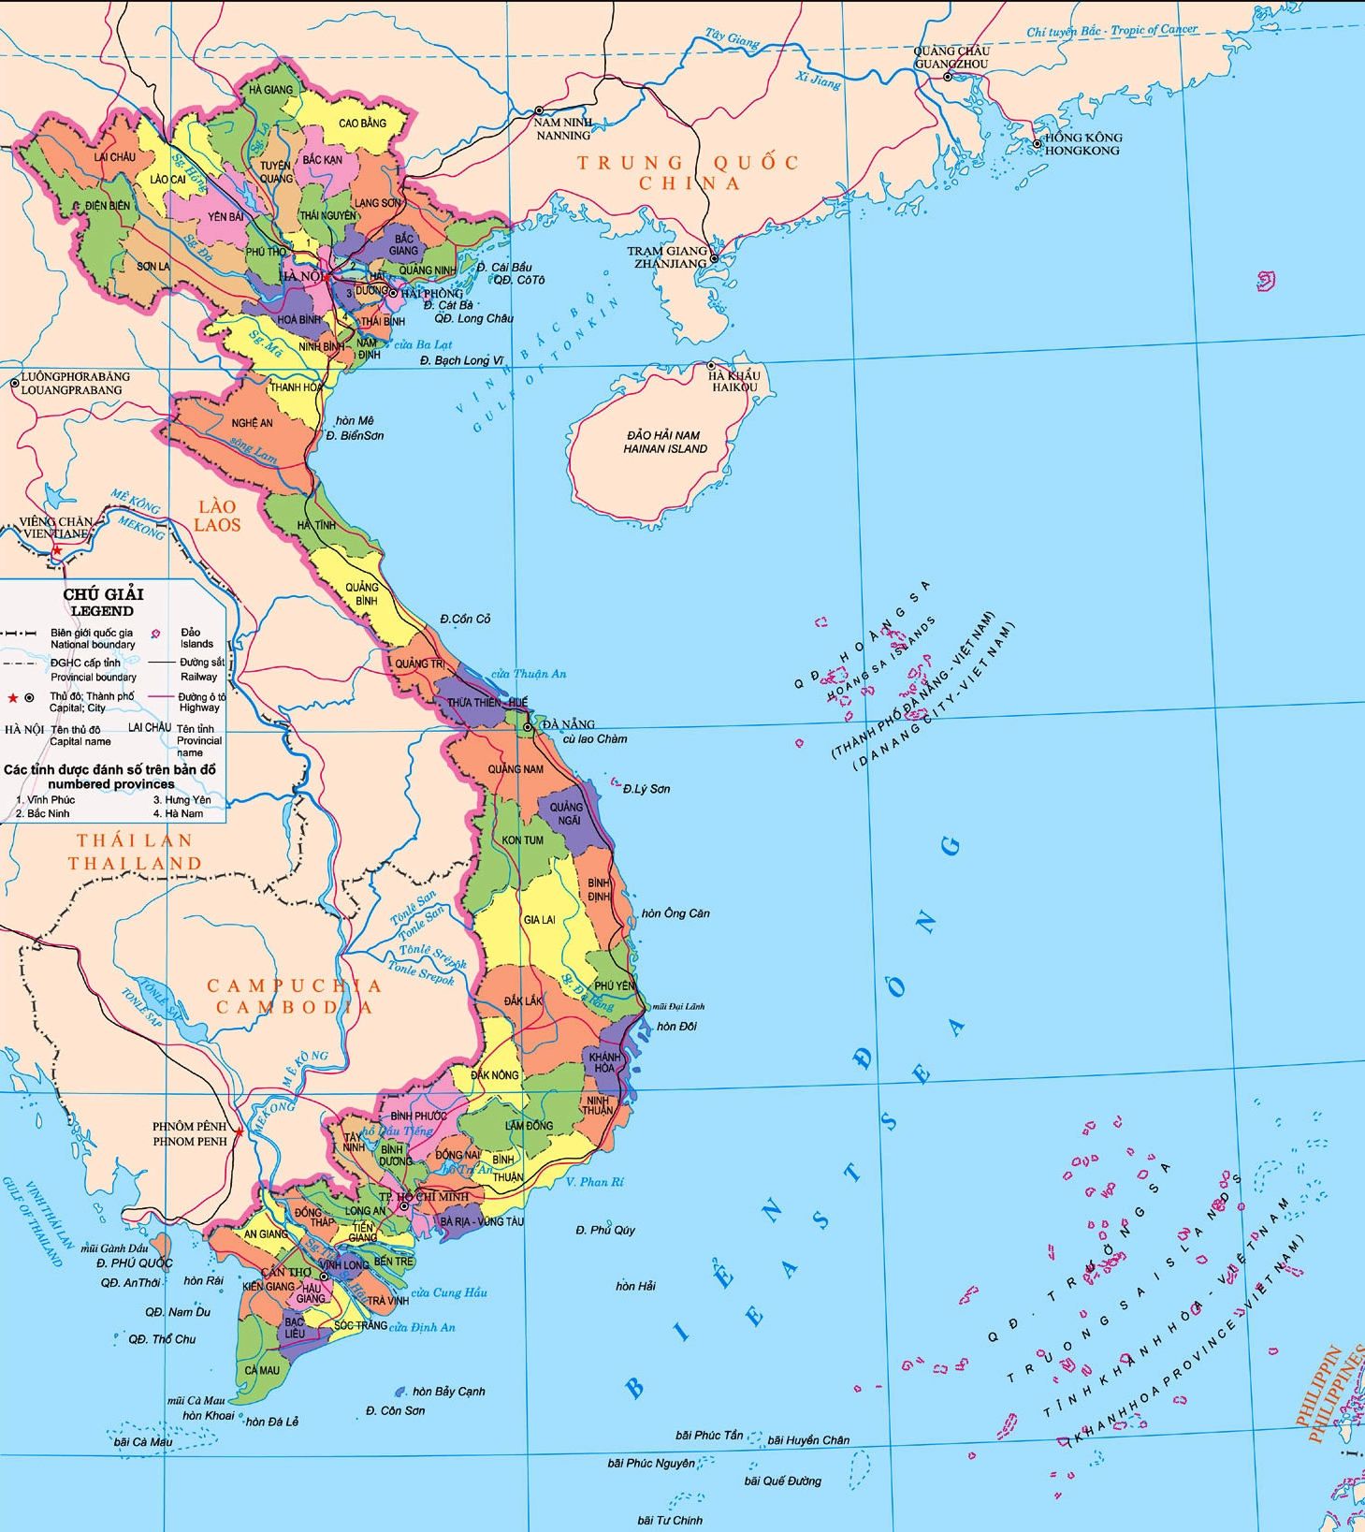

Slide 4
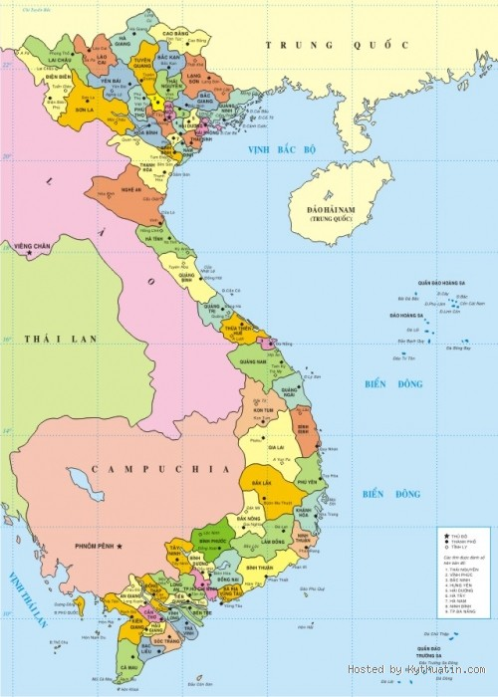
Cao Bằng
CAO BẰNG
Cao Bằng là tỉnh miền núi nằm ở phía Đông Bắc nước ta. Hai mặt Bắc và Đông Bắc giáp Trung Quốc, với đường biên giới dài 333 km, phía nam giáp Lạng Sơn và Bắc Kạn , phía tây giáp Hà Giang.

Slide 5
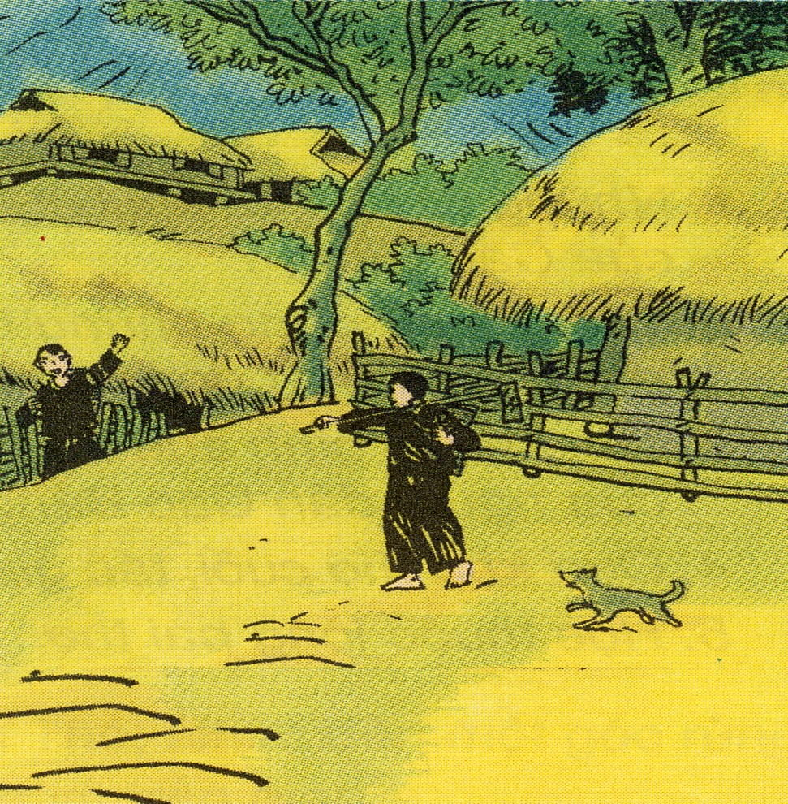

Slide 6
Họ và tên: Đào Mạnh Thông.
Sinh năm: 1940
Mất: 26-12-2021
Quê quán: Bình Lục - Hà Nam.
Nhà thơ Trúc Thông

Slide 8
Cao Bằng, rõ thật cao!
Rồi dần bằng bằng xuống
- Ông lành như hạt gạo
Bà hiền như suối trong.

Slide 10
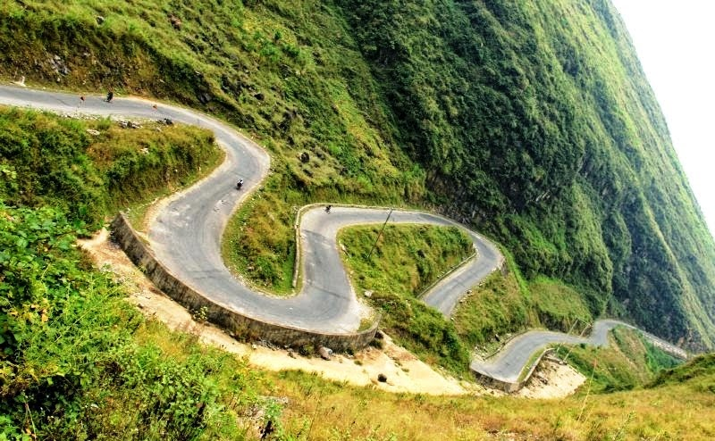
Đèo là chỗ dốc, cao thấp trên núi, thường là đường đi thuận tiện nhất qua một dãy núi.
Đèo Cao Bắc: 1000 m

Slide 11
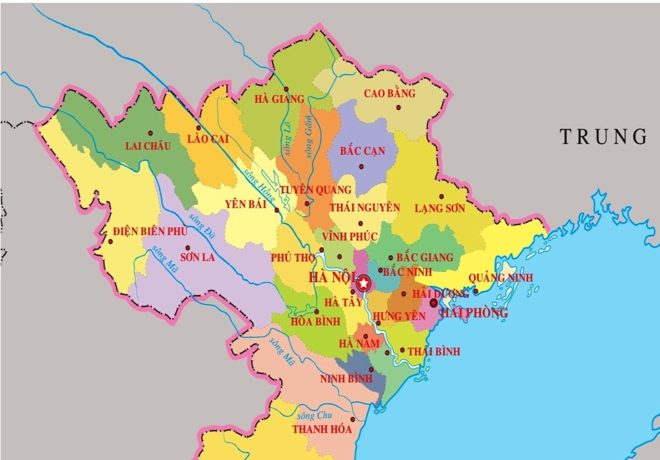
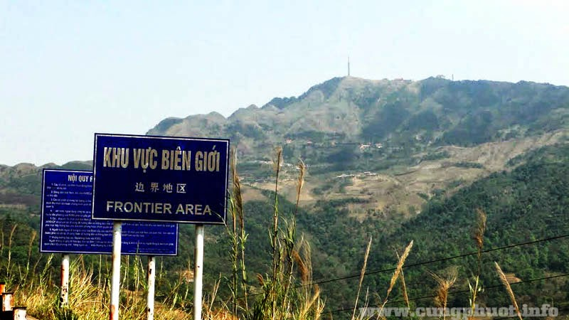
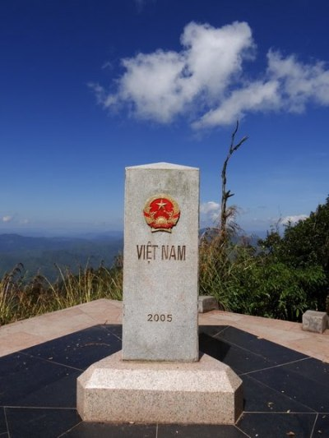
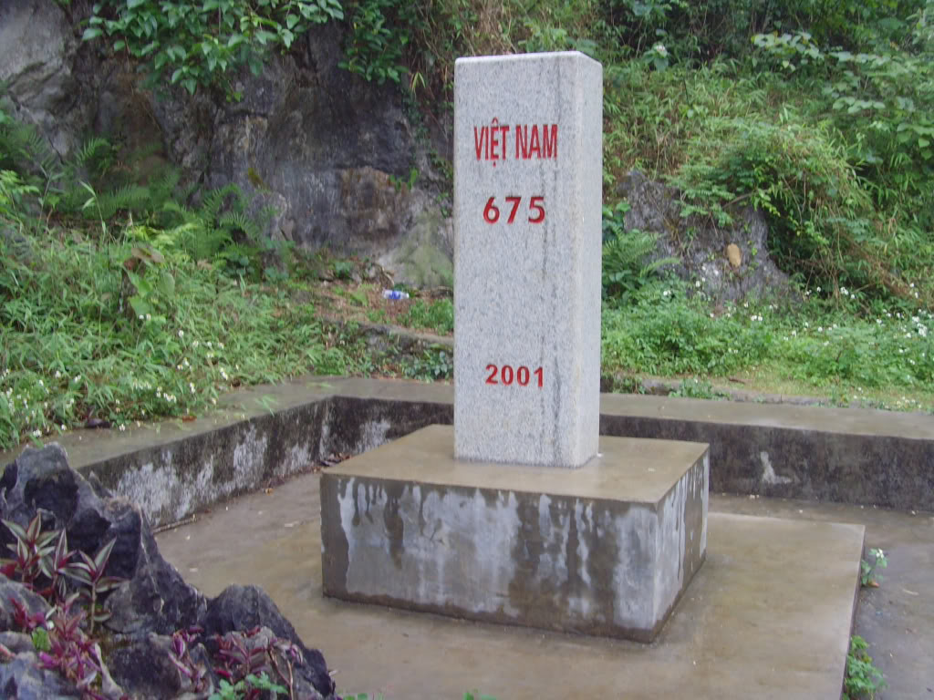
Biên cương: là vùng đất dọc theo đường ranh giới phân chia hai nước.
TRUNG QUỐC
LÀO

Slide 13
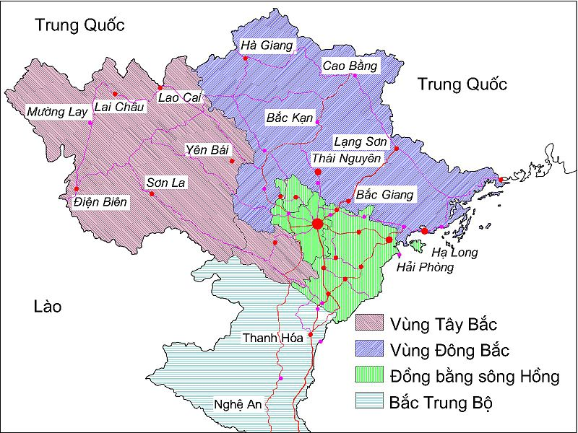
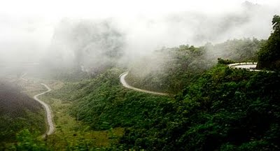
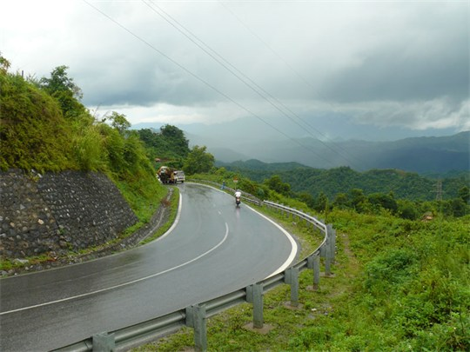
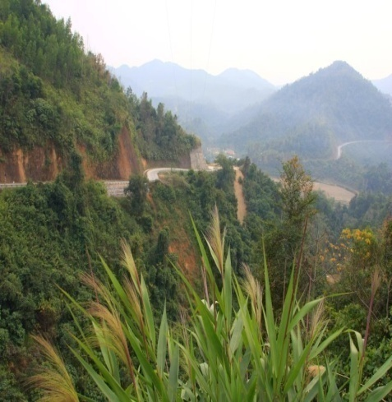
Đèo Gió: 804m
Đèo Cao Bắc: 1000m
Đèo Giàng: 868m

Slide 15
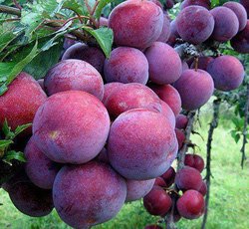
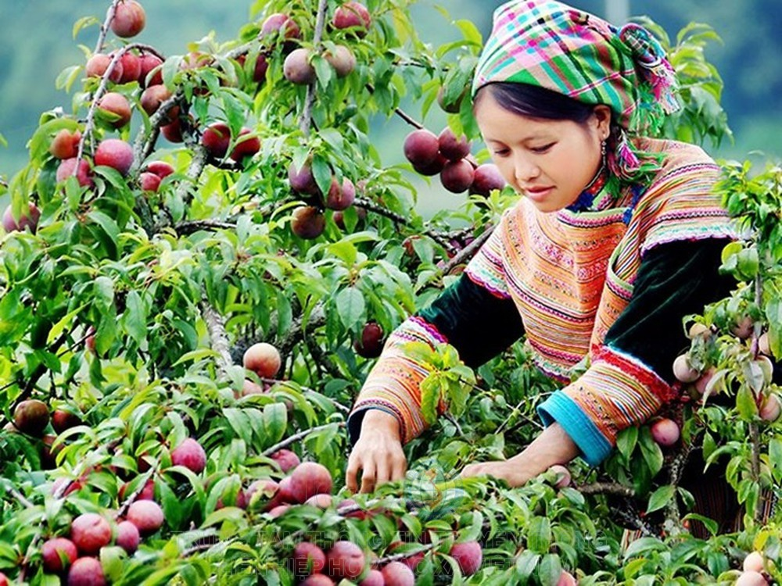

Slide 16
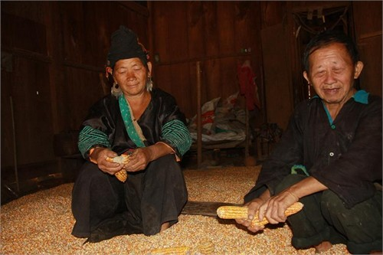

Slide 18
Luyện đọc diễn cảm
Sau khi qua Đèo Gió Ta lại vượt Đèo Giàng Lại vượt đèo Cao Bắc Thì ta tới Cao Bằng.
Cao Bằng, rõ thật cao ! Rồi dần bằng bằng xuống Đầu tiên là mận ngọt Đón môi ta dịu dàng.
Rồi đến chị rất thương. Rồi đến em rất thảo Ông lành như hạt gạo Bà hiền như suối trong.

Slide 19
Luyện đọc diễn cảm
Sau khi qua Đèo Gió Ta lại vượt Đèo Giàng Lại vượt đèo Cao Bắc Thì ta tới Cao Bằng. //
Cao Bằng, / rõ thật cao ! Rồi dần / bằng bằng xuống Đầu tiên là mận ngọt Đón môi ta dịu dàng. //
Rồi đến chị rất thương. Rồi đến em rất thảo Ông lành / như hạt gạo Bà hiền / như suối trong. //

Slide 21
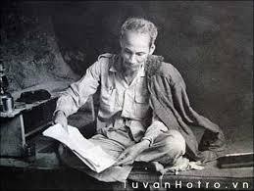
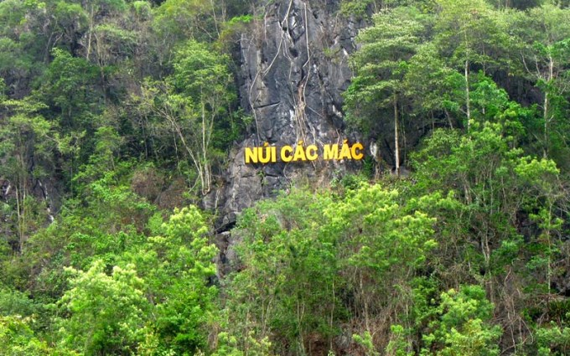
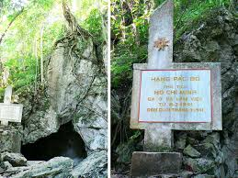
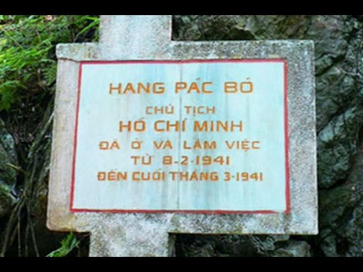
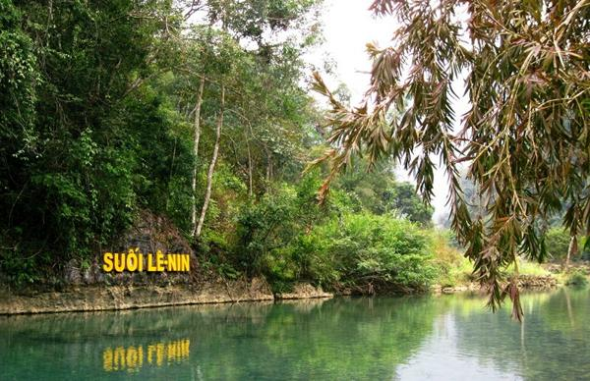

Slide 22
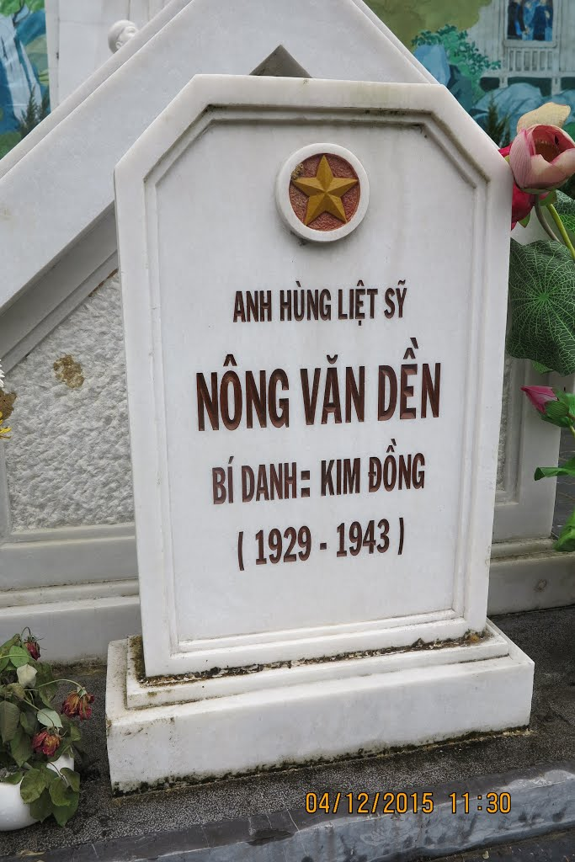
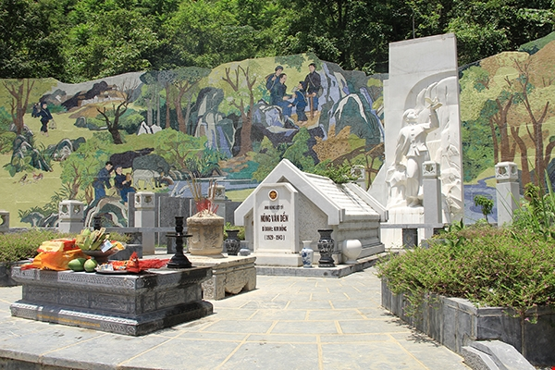
Khu di tích Kim Đồng
huyện Hà Quảng
Cao Bằng

Slide 23
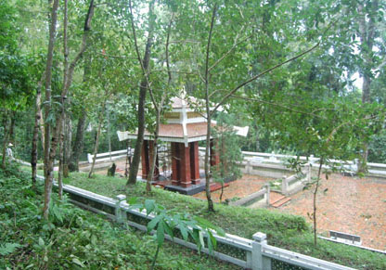
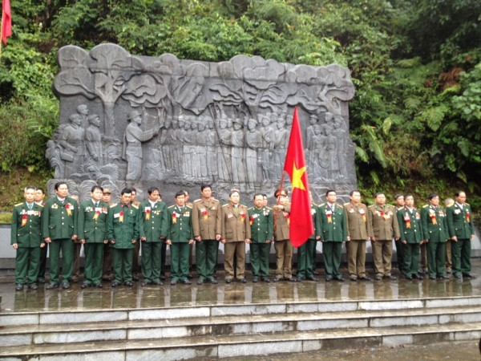
Khu di tích rừng Trần Hưng Đạo
huyện Nguyên Bình - Cao Bằng

Slide 24
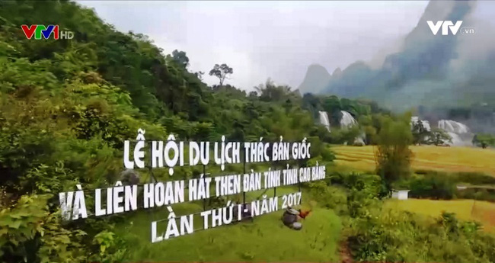
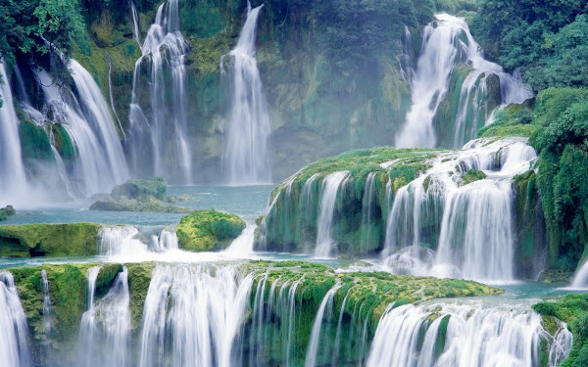
Thác Bản Giốc
huyện Trùng Khánh
Cao Bằng

Slide 25
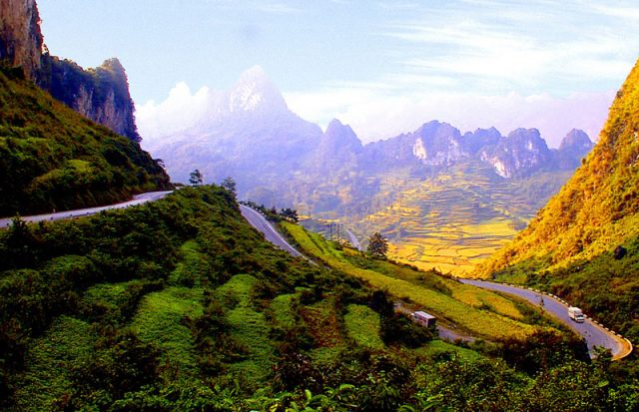
Đèo Mã Phục
Ruộng bậc thang

Slide 26
